Slide 1
Экономическое развитие
России: город и деревня

Slide 2
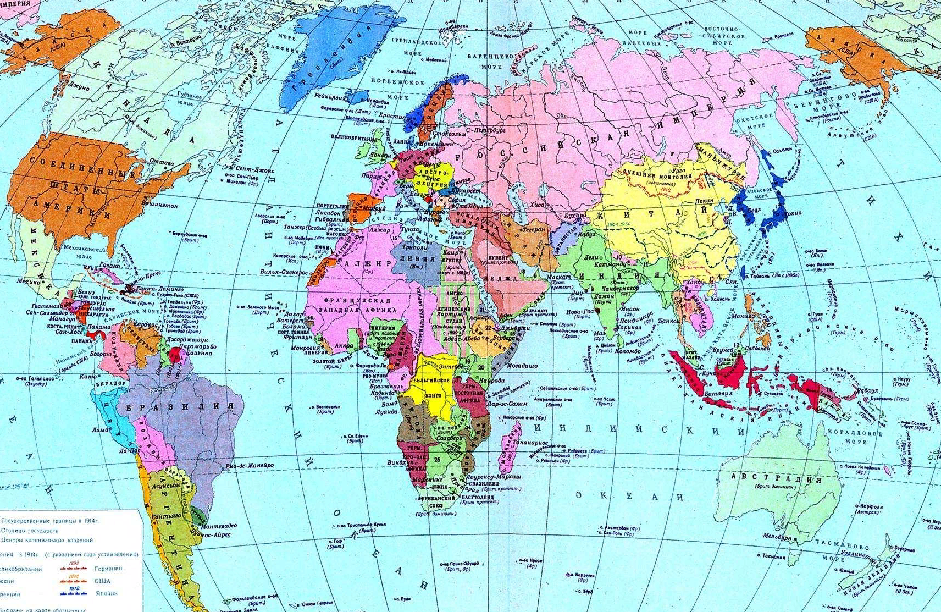
1.Россия в системе мирового социально-экономического развития
Россия, Австро-Венгрия, Испания, Япония и ряд других государств значительно отставали
в развитии
Причины отставания России
Не были доведены до конца реформы, начатые в 60—70-х гг. XIX века
Сохранялись самодержавие, сословное деление общества, помещичье полуфеодальное и крестьянское общинное землевладение
Жизнь основной массы населения была связана с натурально-патриархальным и мелкотоварным экономическими укладами.
Социальные (между городом и деревней, буржуазией и рабочими, помещиками и крестьянами, самодержавием и большей частью общества) и национальные противоречия
Передовые страны Западной Европы и США на рубеже XIX—XX вв. представляли собой уже индустриализованные общества

Slide 3
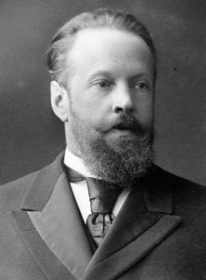
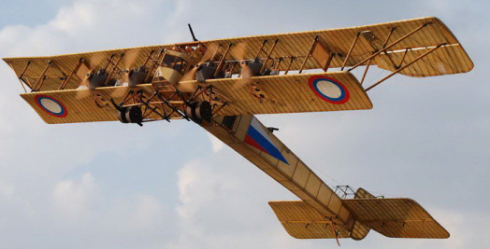
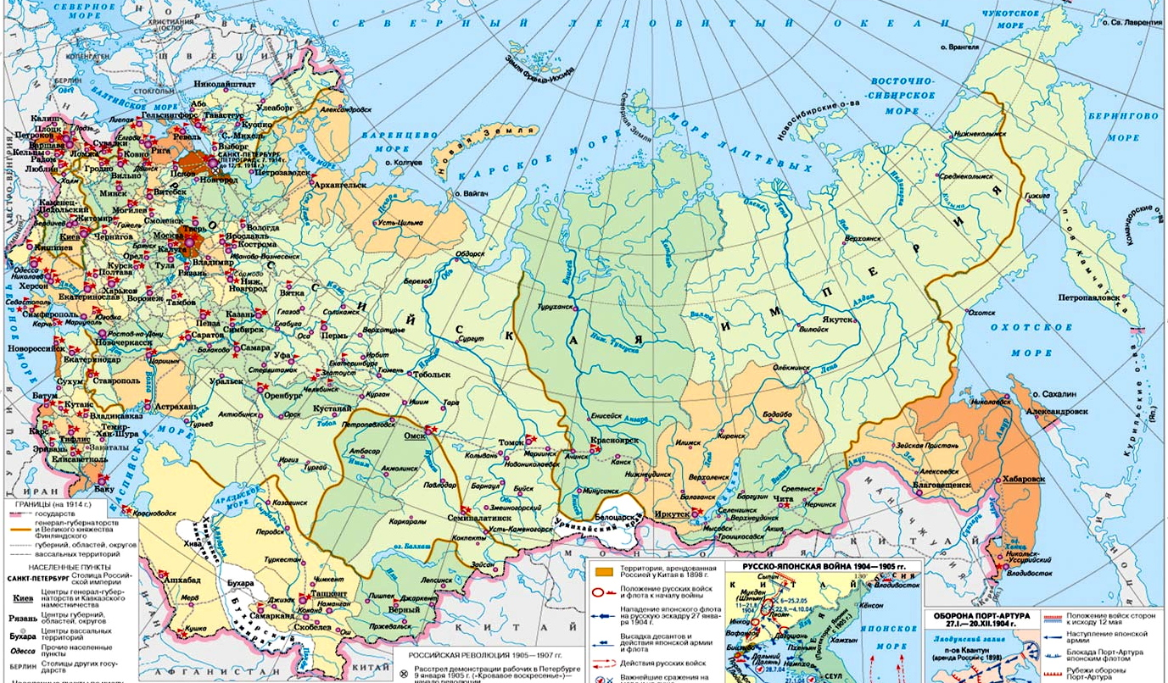
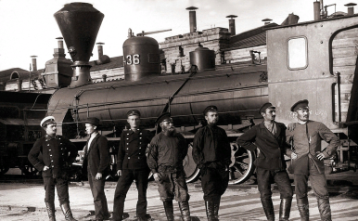
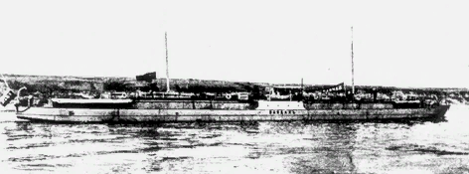
2. Индустриализация
Витте Сергей Юльевич
Илья Муромец
Нефтеналивное судно «Вандал»
Великая Сибирская железнодорожная магистраль протянулась более чем на 7,5 тыс. км
В среднем за вторую половину 1890-х гг. в стране ежегодно возникало 157 предприятий
1898 г. было введено Положение о государственном промысловом налоге, которое создало законченную систему налогообложения торговли и промышленности
Шло быстрое накопление акционерного капитала, который вкладывался преимущественно в развитие промышленности, особенно горнодобывающей (уголь, нефть, руда), металлургической, химической.
Россия создала собственную угольно-металлургическую базу на юге страны, вышла на первое место в мире по добыче нефти и на четвёртое — по выплавке чугуна и стали и по объёму выпускаемой продукции машиностроения
Несмотря на большие достижения в экономическом развитии, Россия оставалась страной с незавершённым процессом индустриализации.

Slide 4
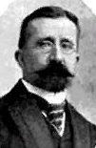
3. Отечественный и иностранный капитал
Финансирование промышленности
Российское самодержавие
Государственный банк
Самый крупный землевладелец
Акционерные коммерческие банки
Самый крупный капиталист
Путилов Алексей Иванович
Иностранные капиталовложения
Самый крупный строитель железных дорог
Русско-Азиатский банк
Самый крупный предприниматель во всём мире
Взаимопереплетение интересов казны, отечественных финансистов и предпринимателей, а также иностранных акционеров.
Иностранные вклады составляли треть всей суммы акционерного капитала в стране.

Slide 5

4. Аграрный вопрос
В начале XX в. Россия
Аграрнопромышленная страна
Рост вывоза сельскохозяйственной продукции
Почти четверть мирового производства пшеницы, половина — ржи, более трети — ячменя
Аграрный вопрос, затрагивавший интересы большинства населения России, был главной проблемой её экономического и общественно-политического развития. Глубокие противоречия между быстро развивавшейся промышленностью и отстававшим сельским хозяйством, слаборазвитый внутренний рынок тормозили модернизационные процессы в экономике страны
Общая отсталость, малоземелье, бедность крестьян определяли состояние сельского хозяйства

Slide 6
Домашнее задание
§ 30 читать, отвечать на вопросы
Особенности российской экономики на рубеже веков
В промышленности
В финансовой сфере и банковском деле
В сельском хозяйстве
На транспорте
Заполнить таблицу, использую материалы параграфа 30 пункт №2

